Slide 1

資料番号１
かかりつけ医機能報告制度について
（広島中央圏域地域医療構想調整会議）
令和８年８月20日
広島県医療政策課
Notes:
○ かかりつけ医機能報告制度に係る説明を行います。

Slide 2
かかりつけ医機能報告について
広島県医療政策課
Notes:
○まずは第１章 かかりつけ医機能報告について説明いたします。

Slide 3
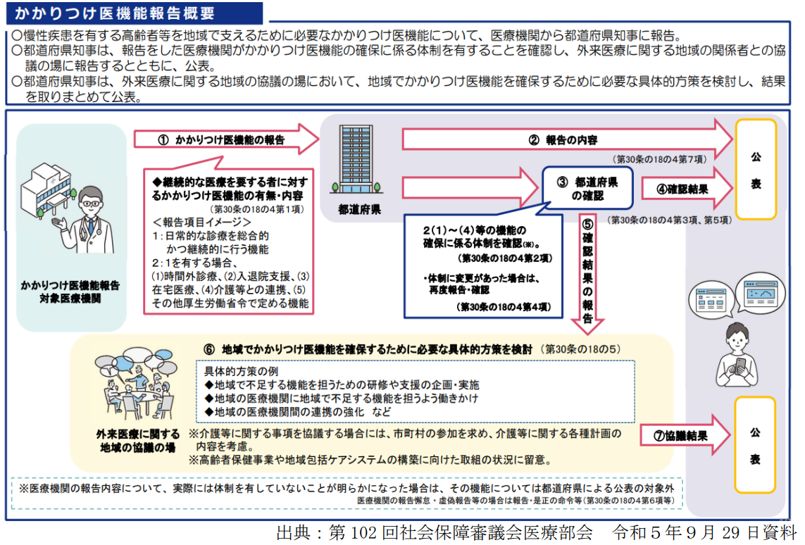
かかりつけ医機能報告制度の概要
Notes:
○かかりつけ医機能報告制度は、複数の慢性疾患や医療・介護の複合ニーズ等を抱える高齢者が増加する一方、医療従事者の確保の制約が大きくなる中で、多くの医療機関が参画し、地域において必要とされるかかりつけ医機能の充実強化を図り、国民の医療機関の選択に資する情報を提供することを通じて、国民・患者にとって医療サービスの向上につなげることを目指す目的として作られました。
○かかりつけ医機能報告制度の概要としては、
まず①対象の医療機関に継続的な医療を要するものに対するかかりつけ医機能の有無・内容を報告していただく
次に②都道府県において確認を行い、医療情報ネット（ナビイ）等をつうじて公表を行う。
そして③確認した内容については、外来医療に関する地域の関係者との協議の場に報告を行い、
そこで地域で必要なかかりつけ医機能を確保するための具体的方策を検討・公表するという
このような流れを１年サイクルで行っていくものであります。
対象としている医療機関は特定機能病院（当県では広島大学病院）及び歯科医療機関を除く、病院、診療所となっており、
県内では約2,700の医療機関が対象です。

Slide 4
かかりつけ医機能報告制度の報告率向上
多くの医療機関にかかりつけ医機能報告を行ってもらうため、
２回の通知を実施
①
報告開始の令和８年１月に
G‐MISのログインID等を
記載したA4圧着文書を送付
②
令和８年２月末時点で
未報告の医療機関に対して
再報告依頼のはがきを送付
Notes:
○ かかりつけ医機能報告制度を有効活用するためには、多くの対象医療機関に報告を行ってもらうことが重要です。
○ そのため、報告率向上の取組として医療機関に対して２回通知を行いました。

Slide 5
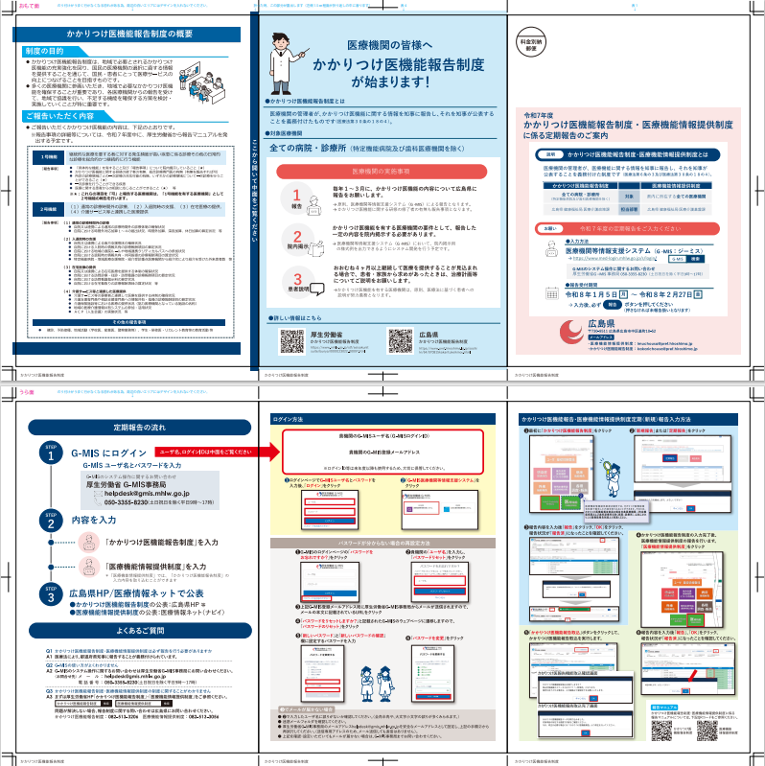
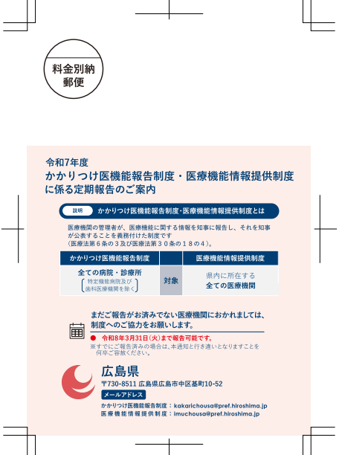
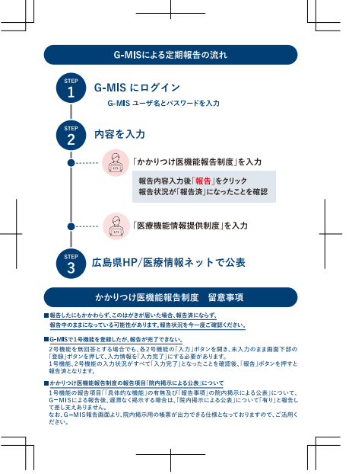
医療機関への文書とハガキによる通知
①A4圧着文書
②再報告依頼のはがき
Notes:
○ 実際のA４圧着文書と再報告依頼のはがきはこちらになります。

Slide 6
広島県の報告状況
５月25日現在
広島県：87.12％（全国平均：79.17％）
報告対象）2,762医療機関 報告済）2,406医療機関
圏域 | 医療機関全体（6/9抽出データによる）
 | 報告 対象 | A 報告済 | A 報告率 | B 報告中 | C 未報告 | B＋C 施設数
広島 | 1,461 | 1,297 | 88.8% | 0 | 164 | 164
広島西 | 132 | 123 | 93.2% | 0 | 9 | 9
呉 | 242 | 206 | 85.1% | 0 | 36 | 36
広島中央 | 187 | 168 | 89.8% | 0 | 19 | 19
尾三 | 203 | 172 | 84.7% | 0 | 31 | 31
福山・府中 | 441 | 360 | 81.6% | 0 | 81 | 81
備北 | 96 | 81 | 84.4% | 0 | 15 | 15
広島県 | 2,764 | 2,409 | 87.2% | 0 | 355 | 355
Notes:
○その結果、報告率については５月２５日現在で87.12%であり、全国平均の79.17％を上回っております。
○圏域別でみた時にも、どの圏域も全国平均を上回っており、広島県は報告率が全体的によかったのだと思っております。
（47都道府県中14位）
【参考】
福山・府中のところは,
病院については45/45医療機関なので、全ての病院にご回答いただいてもらっているが、
診療所が314/396医療機関と低いので、診療所の報告率の低さが影響を招いていると思われる。

Slide 7
かかりつけ医機能報告（１号機能）の有無
１号機能
日常的な診療を総合的かつ継続的に行う機能
Notes:
○ では実際の報告の中身についてみていきます。
○ まず、１号機能とよばれる「日常的な診療を総合的かつ継続的に行う機能」についてです。
○ １号機能ありと回答した医療機関は56.1％、１号機能なしと回答した医療機関は31.4％、未報告・報告中となっている医療機関は12.5%となっています。

Slide 8
かかりつけ医機能報告（１号機能）要件別
１号機能の報告事項
●（★）「具体的な機能」を有すること及び
「報告事項」について院内掲示していること
●かかりつけ医機能に関する研修の修了者の有無、
総合診療専門医の有無（有無を報告すれば可）
●（★）所定の診療領域ごとの一次診療の対応可能の有無、
いずれかの診療領域について一次診療を行うこ とができること
●一次診療を行うことができる疾患
●（★）医療に関する患者からの相談に応じることができること
Notes:
○１号機能の報告事項については、次の５つとなっており、その中でも赤い★マークがついている３つの事項全てで有りや可能などの回答をしていただくことで１号機能に該当ありとなります。
○逆に赤い★マークひとつでも無しや不可と回答した場合には１号機能なしという回答となります。
○では、この赤い★マークのうちどの設問で１号機能なしとなった医療機関が多いのか分析してみました。

Slide 9
かかりつけ医機能報告（１号機能）要件別
１号機能ありの要件
３つに共通する医療機関は318医療機関（11.3%）
うち、200施設近くはかかりつけ医機能を持たない診療所等（特養や企業内診療所、美容クリニック等）
「具体的な機能」を有すること
及び「報告事項」について
院内掲示していること
所定の診療領域ごとの一次診療の対応可能の有無、いずれかの診療領域について一次診療を行うこ とができること
医療に関する患者からの相談に応じることができること
Notes:
この３つの設問を見ると、一番左の院内掲示で無し（意向無し）や無し（意向有り）と回答したことで１号機能なしと判定されている医療機関が多いように思われます。
実際、３つの設問すべてに無し、該当なし、不可と回答した医療機関は318医療機関あり、全体では11.3%を占めています。
この318施設のうち約200施設近くは外来診療を行っておらず、かかりつけ医機能を持たない特別養護老人ホームや民間企業の中にある診療所、また美容クリニック等であったため、
未報告の12.5％の医療機関を報告するように周知に努めるとともに、
院内掲示で無し（意向有り）となっている医療機関や無し意向無しとしている医療機関の中で、かかりつけ医機能を持たない医療機関を除いたものについては、
改善していかなくてはいけないかなと思います。
（削除）
争点を未報告は報告していかないといけない、院内掲示の意向有りについては改善していかないといけなくて、
県として院内掲示に関する
改善しないといけないのは、やむを得ない赤を除いた、赤の一部、緑、紫の部分については改善しないといけない
この部分は２号機能の結果を見てもわかる
該当なしとしているところの内訳を口頭で説明
（例えば、特養の中の診療所や美容クリニック、廃業はしていないけれども高齢化の影響などでかかりつけ医として消極的な回答）等
３つの共通の無しを出して、賛同いただいていない等、理由を説明できるように
無し（意向無し）となっている医療機関654医療機関、１次診療の該当なしは368医療機関、患者相談の不可（意向無し）は431医療機関
その中で、全部に無しと回答している医療機関は318医療機関、（１号機能一括無しで回答しているのは195医療機関）
院内掲示と患者相談不可は412医療機関
院内掲示と１次診療の該当なしは343医療機関
１次診療の該当なしと患者相談不可は324医療機関
院内掲示、１次診療、患者相談の11.3％はすべて無しで回答しているため、
そこは制度にご賛同いただいていないのかなと思う？
それとも23.3％-11.3％＝12.0%部分が院内掲示だけ意向無しのため、ここが制度にご賛同いただいていないということかもしれない。
無し（意向有り）の人は、この院内掲示の要件をクリアしたら、１号機能ありと判定される人に対しては、個別にメール、電話などにより「有り」にかえるよう修正依頼をした。
無し（意向有り）で残っている人たちは他の１号機能の要件を満たしていない医療機関と思われる。
○無し（意向無し）と回答した医療機関の中には、高齢化や後継者不足が原因のため、かかりつけ医機能として医療情報ネット（ナビイ）に情報を公にすることを躊躇された医療機関もいた。

Slide 10
かかりつけ医機能報告（２号機能）の有無
２号機能
（イ）通常の診療時間外の診療
（ロ）入退院時の支援
（ハ）在宅医療の提供
（二）介護サービス等と連携した医療提供
上記のうち、いずれかについて「実施している」あるいは
「実績がある」と、
２号機能を有していることとなる。
Notes:
次に２号機能の有無についてです。
２号機能については、（イ）時間外診療、（ロ）入退院支援、（ハ）在宅医療の提供、（二）介護サービスとの連携のうち、
いずれか一つについて実施しているあるいは実績があると回答したとき、２号機能有りとなります。
例えば、時間外診療はやっているけど、他の入退院支援、在宅医療、介護サービスとの連携はやっていないということでも２号機能は有りと判定されます。
この２号機能の有無の割合については、有りが76.7％、無しが1.9％、未報告が21.4％となっています。
制度上、１号機能を有する医療機関に対して２号機能を有するか確認することとなっていましたが、
実際のG-MISの入力画面では１号機能を有していなくても２号機能の入力を求められることとなっていたことや、
保健医療機関番号からレセプト件数が引用されているため、自動的にレセプトデータなどから２号機能ありと判定されている医療機関が一定数いることが想定され、
その影響により２号機能の有りの割合が高くなっていると思われます。
（削除？）
７６．５％は２号機能がありそうだ
21.4％のうち12.5%はわかるが、他の理由９％がどういうことか。
１号機能ありとしたときの、２号機能の有無を補足として出す
かかりつけ医機能報告マニュアル（医療機関用）P.7より
○前年度のレセプトで自動的に診療報酬が引用された結果、２号機能ありと判定されたところが多数ある。

Slide 11
総括
１号機能有りの割合
２号機能有りの割合
<
56.1％
76.7％
１号機能要件のうち、院内掲示を含め
制度の内容について理解ができていない可能性がある
かかりつけ医機能報告制度の内容について周知徹底し
実態に即した報告をあげていただく必要がある
Notes:
２号機能を持っている医療機関は、１号機能を有している環境があるとは思われるため、実際には、１号機能をもっている医療機関は２号機能を持っている76.7％近くはあり、１号機能の院内掲示で１号機能なしとなっている医療機関が多いことがわかります。
実際、院内掲示の無し（意向有り）と無し（意向無し）からかかりつけ医機能を持たない医療機関である約200を除いた医療機関の合計を合わせた数が２号機能を持っている医療機関の割合と近似することから、この１号機能と２号機能有りの割合はほぼニアリーイコールの関係にあり、現在の報告で１号機能の割合が２号機能有りの割合を下回っている状況は、かかりつけ医機能報告制度について理解ができていない医療機関が一定数いる可能性があるのだと思っています。、
そのため、この医療機関を１号機能有りにかえていくためにも、医師会とも連携して周知を徹底し、実態に即した報告を上げていただく必要があると思われます。
１号と２号の差については、１号機能ありに変えていく必要があるので、
実態に即した報告をあげてもらうために、周知策をやる必要がある。
具体策として、
円グラフのここを改善したらうまくいくよみたいな説明をする
口頭で説明
（要件別の話を踏まえた評価）で

Slide 12
かかりつけ医機能に係る
地域における協議の場について
広島県医療政策課
Notes:
○ 次に、第２章としてかかりつけ医機能報告制度の地域における協議の場についてご説明します。

Slide 13
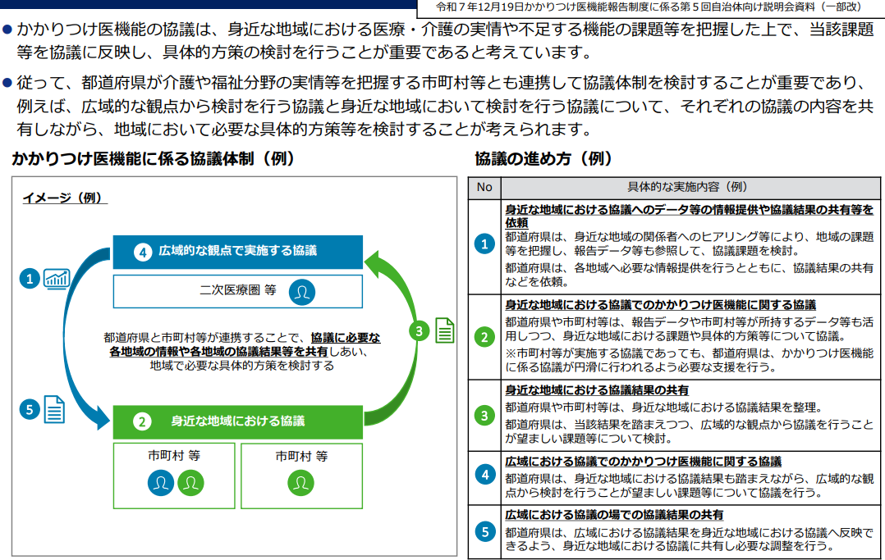
かかりつけ医機能に係る協議の場の進め方について
Notes:
圏域
かかりつけ医機能報告の報告結果を基に行うこととなっている協議の場ですが、
広域的な観点で実施する協議として圏域地域医療構想調整会議、身近な地域における協議で市町が協議を実施するという２つの協議を使っていくこととしております。
では実際に身近な地域における協議としてあげている市町の協議の場とはどのようなものを想定しているのかというと次のページにあるとおり

Slide 14
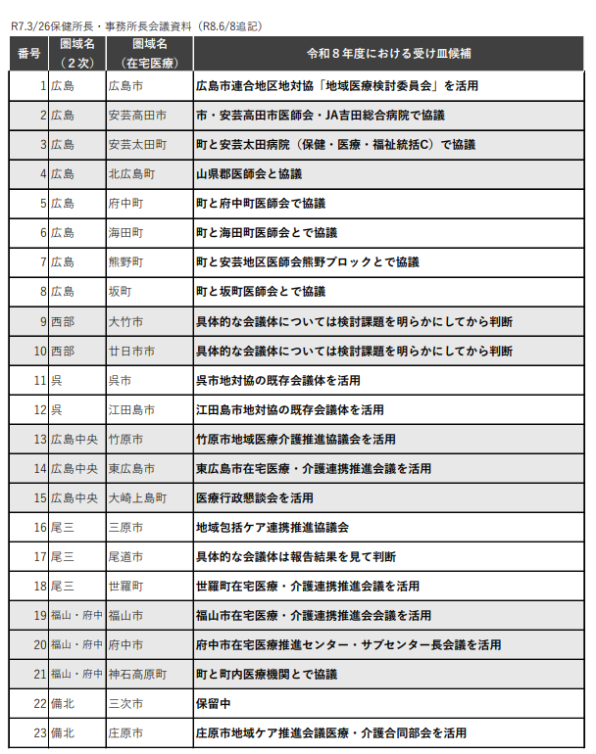
地域の協議の場の検討状況（各市町別）※昨年度ヒアリング終了時点
Notes:
その市町で実施する予定の地域における協議の場の検討状況は次のとおりです。
既存の会議体を使っていただいて決定していただいているところもあれば、実際にどんなことを協議するのか資料や検討課題がわからないと判断できないという状態にはなっておりますが、
今後市町におろしていくなかで、どの市町でどの協議体を活用しているか整理していこうと思っております。

Slide 15

今年度の地域における協議の場について
既存の在宅医療・介護連携等に関する資料
かかりつけ医機能
データブック
●市町ごとの集計結果をもとに、人口構造や医療・介護の需要の変化、医療・介護の供給の変化を現状把握するとともに、行政職員や医療従事者から見た時の体感と一致しているか。
●今後医療需要や介護需要が変化していく中で、どのような受け皿を用意していくか。
今年度は、かかりつけ医機能報告制度が開始され、
初めての協議の場となるため、まずは現状把握から行っていく。
Notes:
では一番重要な部分である市町単位の協議の場で議論していただきたいことですが、
今年度は各市町ごとの集計結果をもとに作成されたデータが行政職員や医療従事者等からみて体感が一致しているのか
また今後の医療需要や介護需要が変化していく中で、どのような受け皿を用意していくか。
このようなことを話していただければと思います。
ただ、今年度はかかりつけ医機能報告制度が開始され初めての協議の場となりますので、すごく新しく何かをやるというわけではなく
現状把握から行っていき、先ほどでものべた在宅医療・介護連係推進事業で行ってきたことの延長線上として協議を実施できればと思います。
市町から圏域地域医療構想調整会議に挙げていただく報告資料も、そのような現状把握とそれに向けた対応としてどのようなものが想定されるか等
簡単な様式を作成して示していこうと考えています。

Slide 16
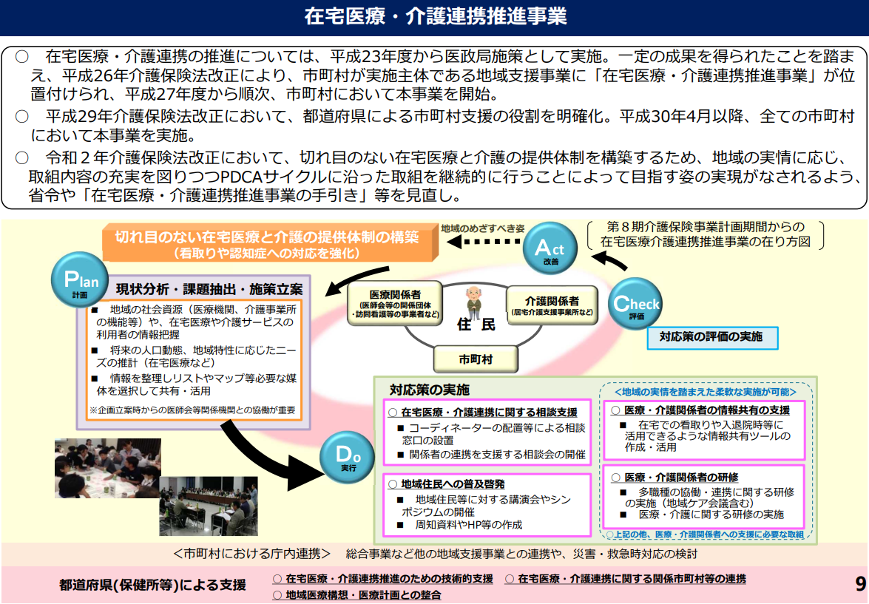
（参考）在宅医療・介護連携推進事業について
日ごろから在宅医療・介護連携推進事業において、切れ目のない在宅医療と介護の
提供体制構築のために、PDCAサイクルに沿った取組を行っている
Notes:
市町で実施している在宅医療・介護連携推進事業では、日ごろから切れ目のない在宅医療と介護の提供体制構築のために、
PDCAサイクルに沿った取り組みを行っているところです。
この在宅医療・介護連携会議で行っていることの延長線上で、かかりつけ医機能の協議の場を行っていただきたいということなので、
新しく何か行う立ち上げて、新しく何かを行うといった形ではなく、既存の会議体を活用した形で進められればと思います。
そのような意味で既存の場の例示として在宅医療・介護連携会議が上がっているのだと思います。

Slide 17
今後のかかりつけ医機能報告に関するスケジュール
 |  | ６月 | ７月 | ８月 | ９月 | 10月 | 11月 | 12月 | １月 | ２月 | ３月 | ４月 以降
保健所・ 市町説明会等
圏域地域医療 構想調整会議 【協議の場】
 | 地域における現状・課題等の意見交換 （必要に応じて既存会議等の活用を検討）
令和８年度 かかりつけ医 機能報告
資料提供や意見交換等の進め方について説明
意見交換等の結果を踏まえ
協議を実施
公表
各市町の実情に応じて、地域の関係者と現状把握・意見交換等を実施
※詳細な運用方法や会議体は、各市町や圏域の実情に応じて調整します。
Notes:
今後のかかりつけ医機能報告に関するスケジュールでは、
この６月に保健所説明会と市町に向けた説明会等を行っていき、
圏域地域医療構想調整会議で市町に協議の場の資料をおろしていくことを説明して、各市町で協議の場を実施し、圏域地域医療構想調整会議に意見を上げていただき、
各市町の意見をもとに圏域地域医療構想調整会議で協議を実施して公表
このような流れで考えております。
ただ、市町の状況によっては、協議の場を年２回しか実施しないため、圏域地域医療構想調整会議に先んじて実施するということもありますので、
そういった市町にはかかりつけ医機能報告のデータブックをまたず、既存である資料をもとに話していただく形をとっていただいても可能としたいと思います。
その中で、来年の１～３月でまた令和８年度のかかりつけ医機能報告が走る、このようなサイクルで実施していければと思っております。

